Slide 1
Lección 2
En la clase

Slide 2
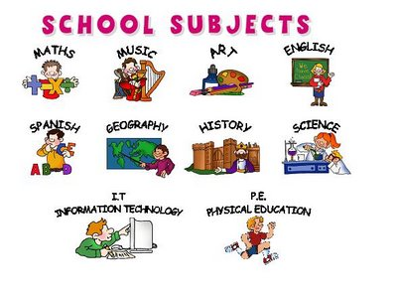
el curso/la materia

Slide 3
el/la compañero/a de clase

Slide 4
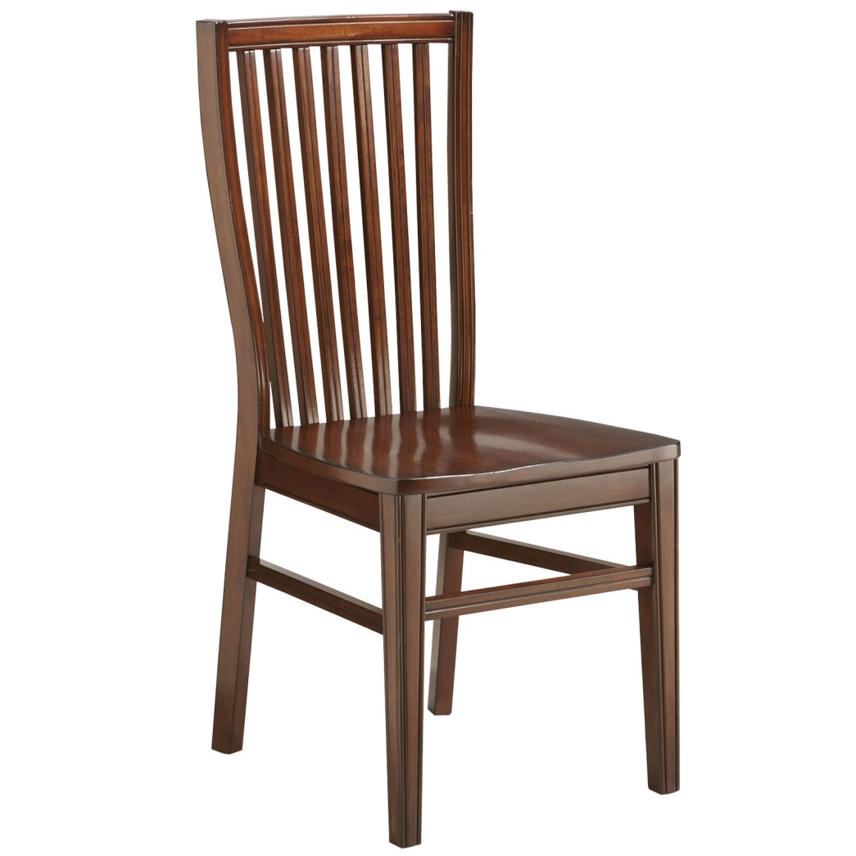
la silla

Slide 5
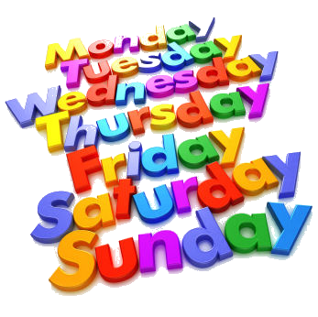
la semana

Slide 6
el/la compañero/a de cuarto

Slide 7
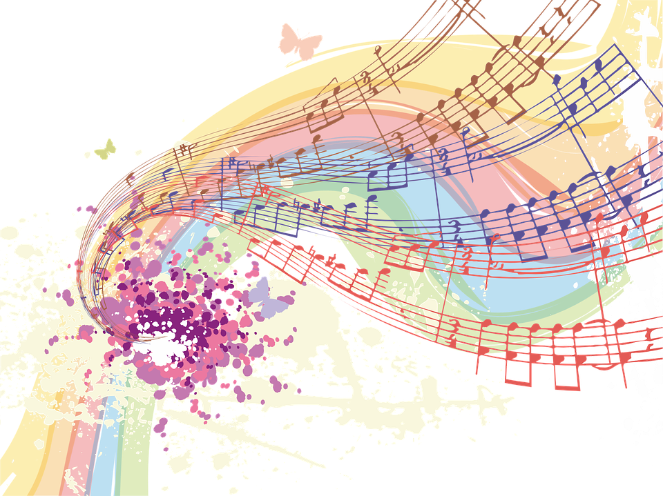
la música

Slide 8
el/la estudiante

Slide 9
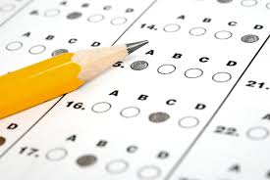
el examen

Slide 10
lunes

Slide 11
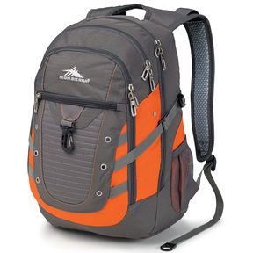
la mochila

Slide 12
el papel

Slide 13
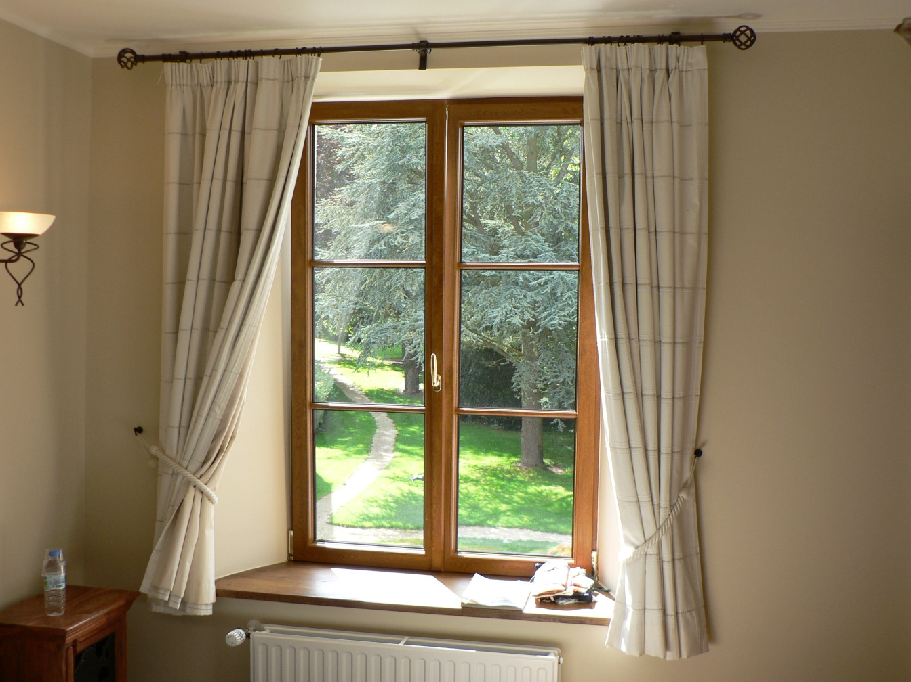
la ventana

Slide 14
la pluma

Slide 15
las ciencias

Slide 16
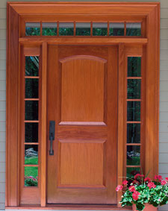
la puerta

Slide 17
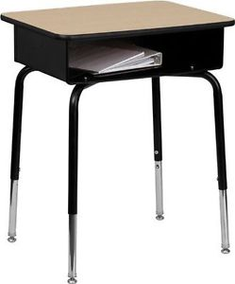
el escritorio

Slide 18
la historia

Slide 19
sábado

Slide 20
Hoy es…
Today is…

Slide 21
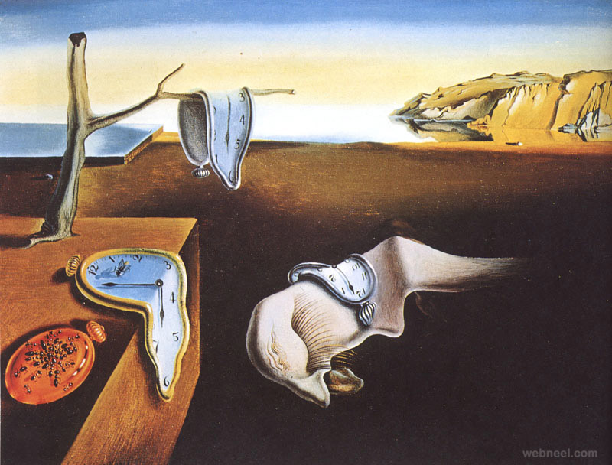
el arte

Slide 22
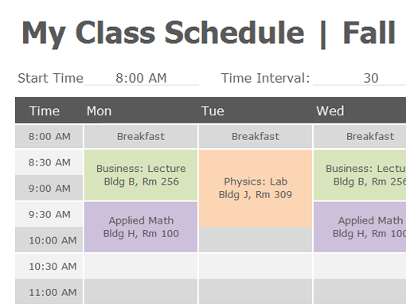
el horario

Slide 23
la literatura

Slide 24
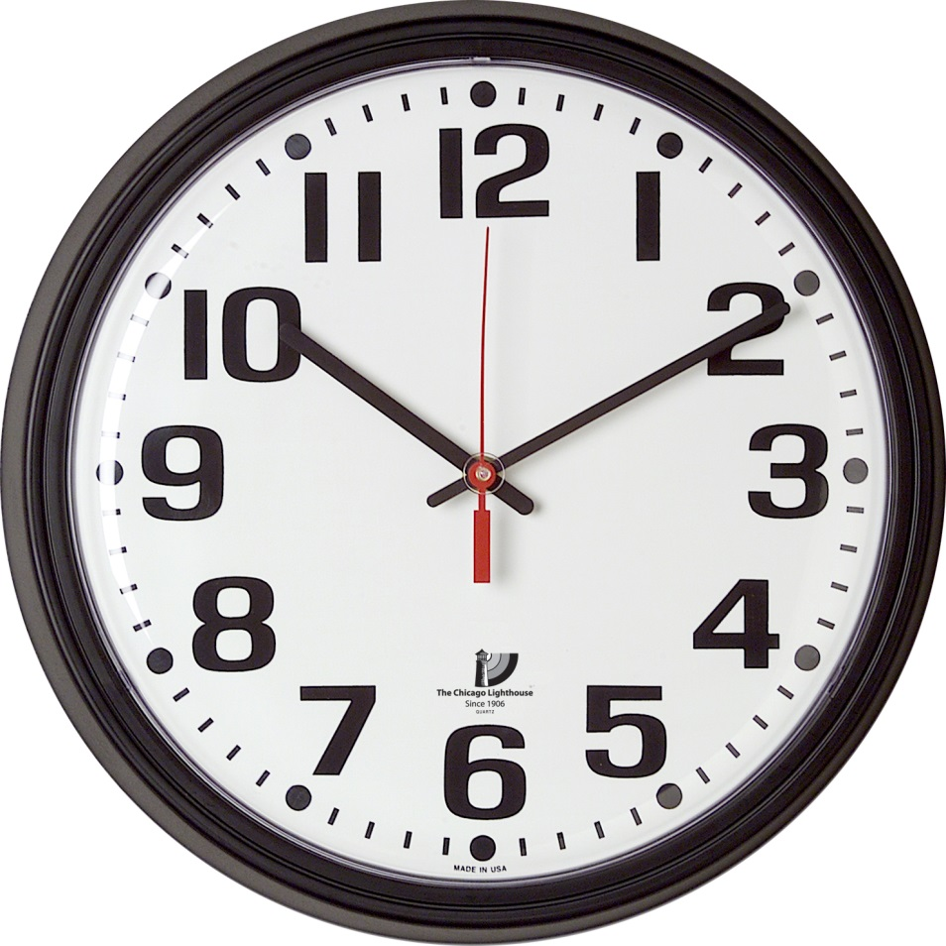
el reloj

Slide 25
miércoles

Slide 26
el semestre

Slide 27
¿Cuál es la fecha?
What is the date?

Slide 28
la tarea

Slide 29
el día

Slide 30
domingo

Slide 31
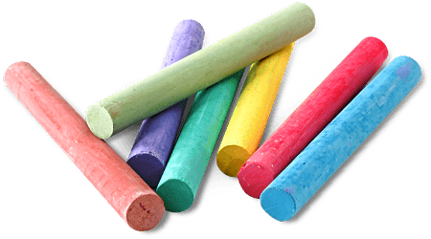
la tiza

Slide 32
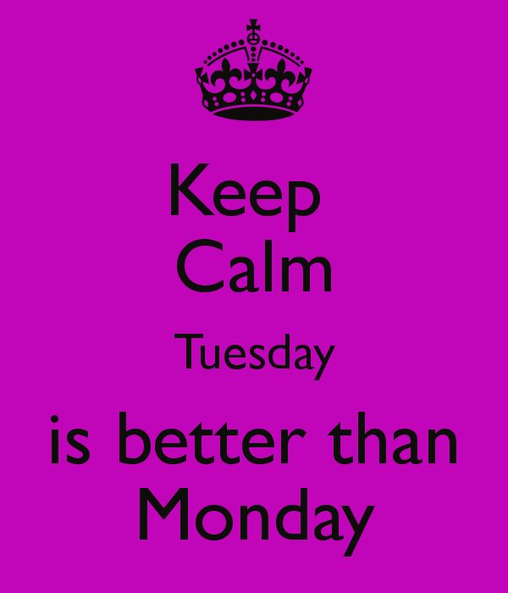
martes

Slide 33
la física

Slide 34
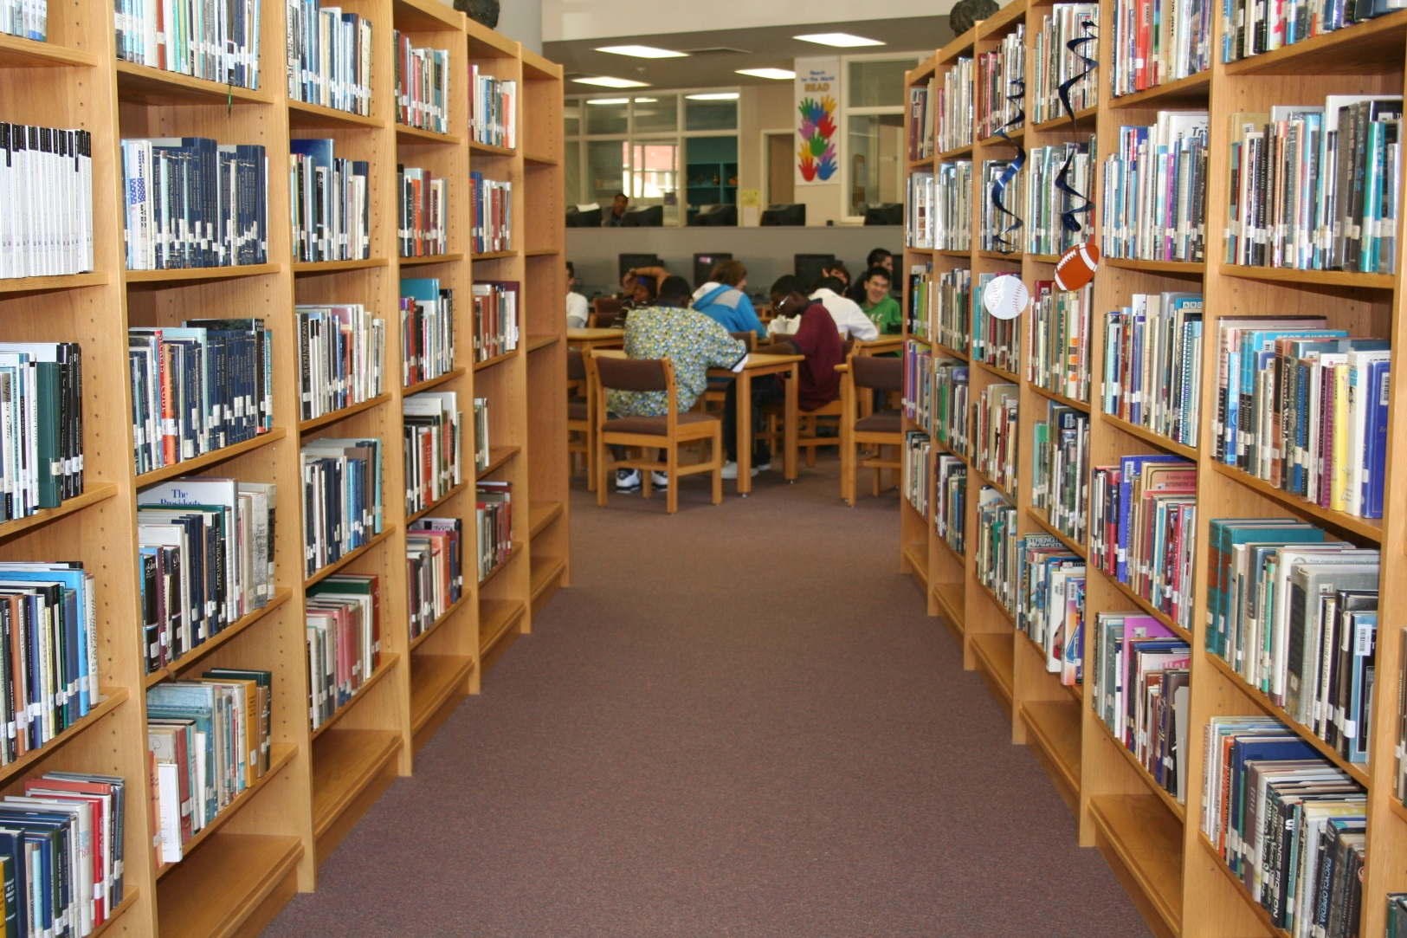
la biblioteca

Slide 35
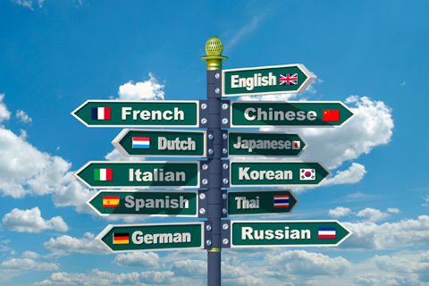
las lenguas extranjeras

Slide 36
las humanidades

Slide 37
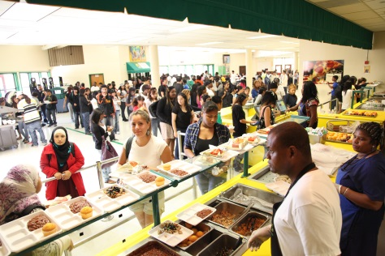
la cafetería

Slide 38
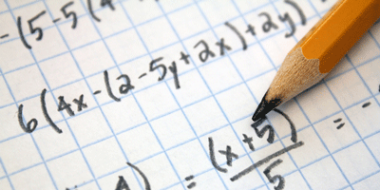
las matemáticas

Slide 39
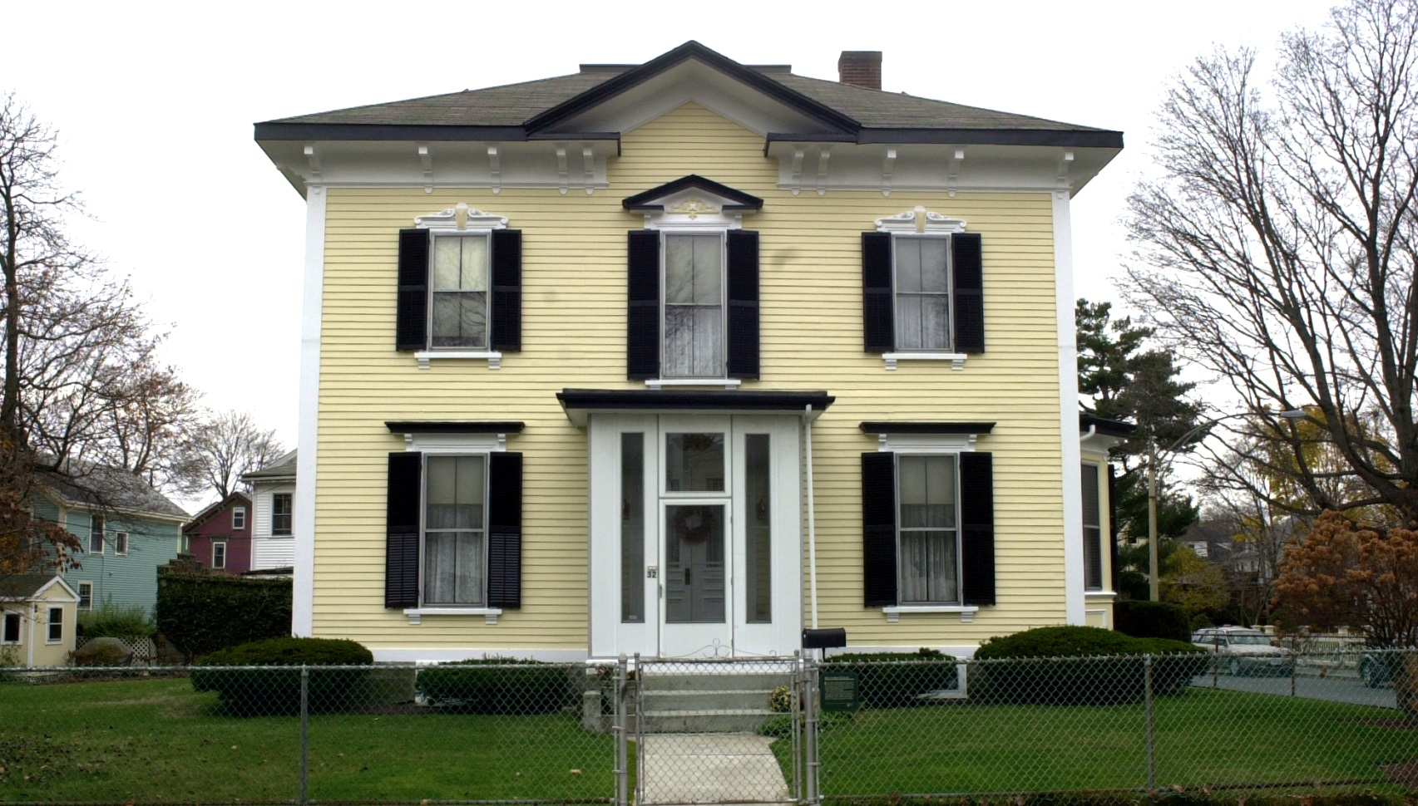
la casa

Slide 40
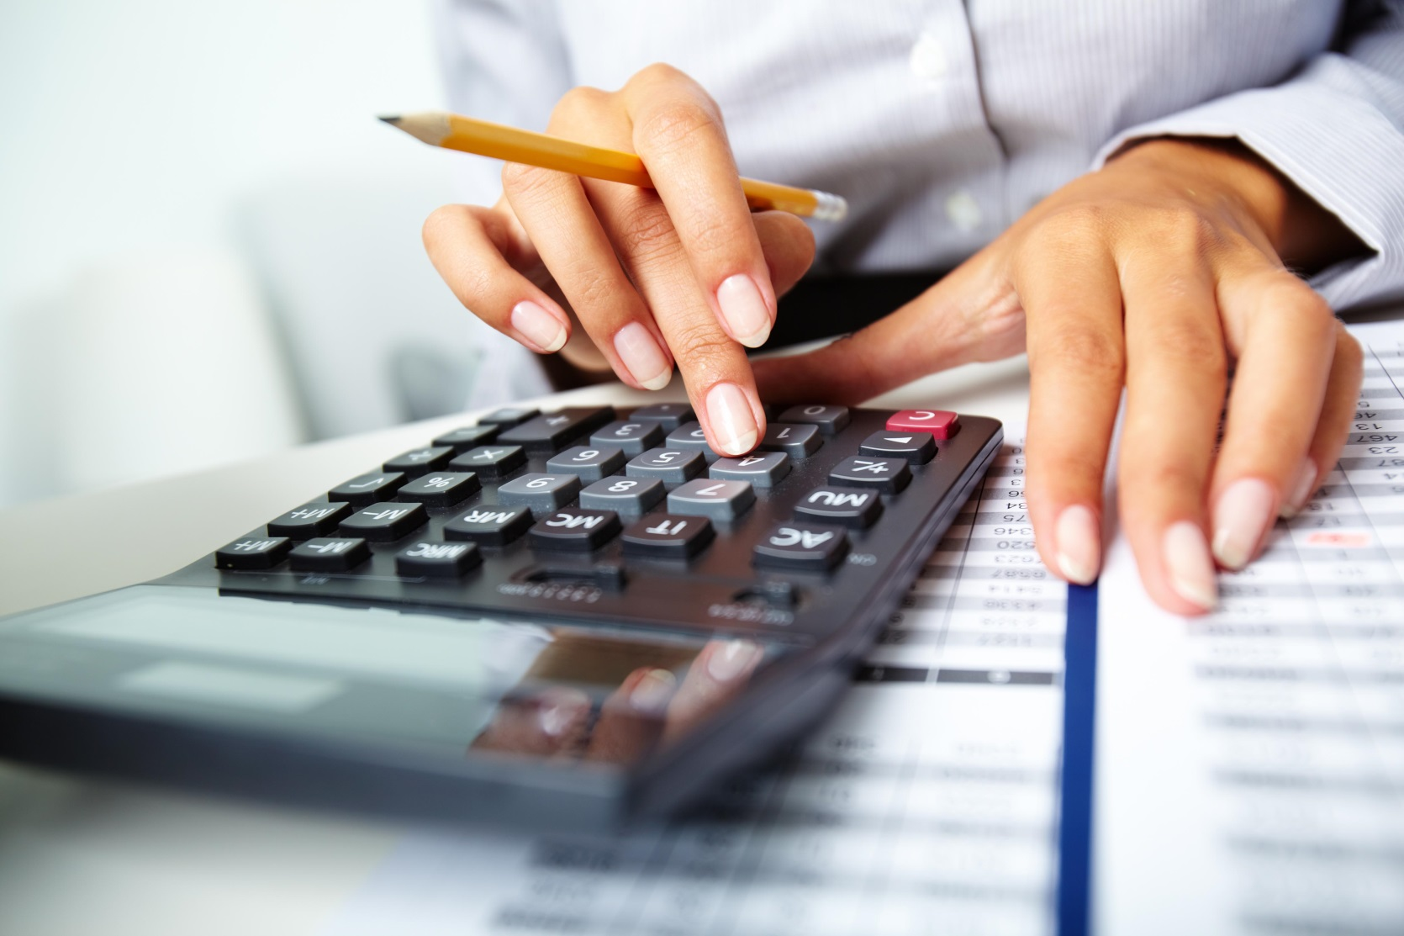
la contabilidad

Slide 41
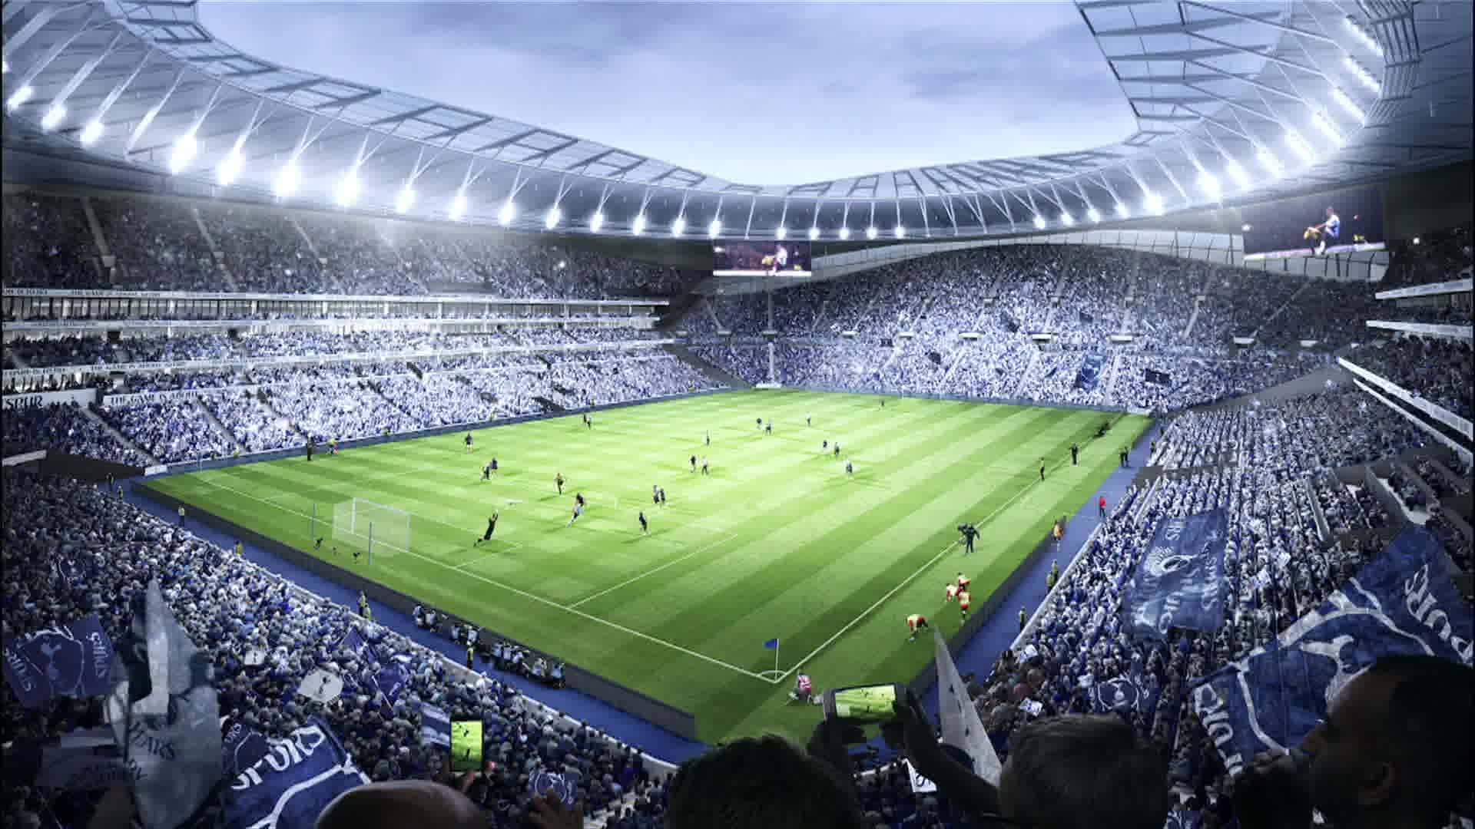
el estadio

Slide 42
la psicología

Slide 43
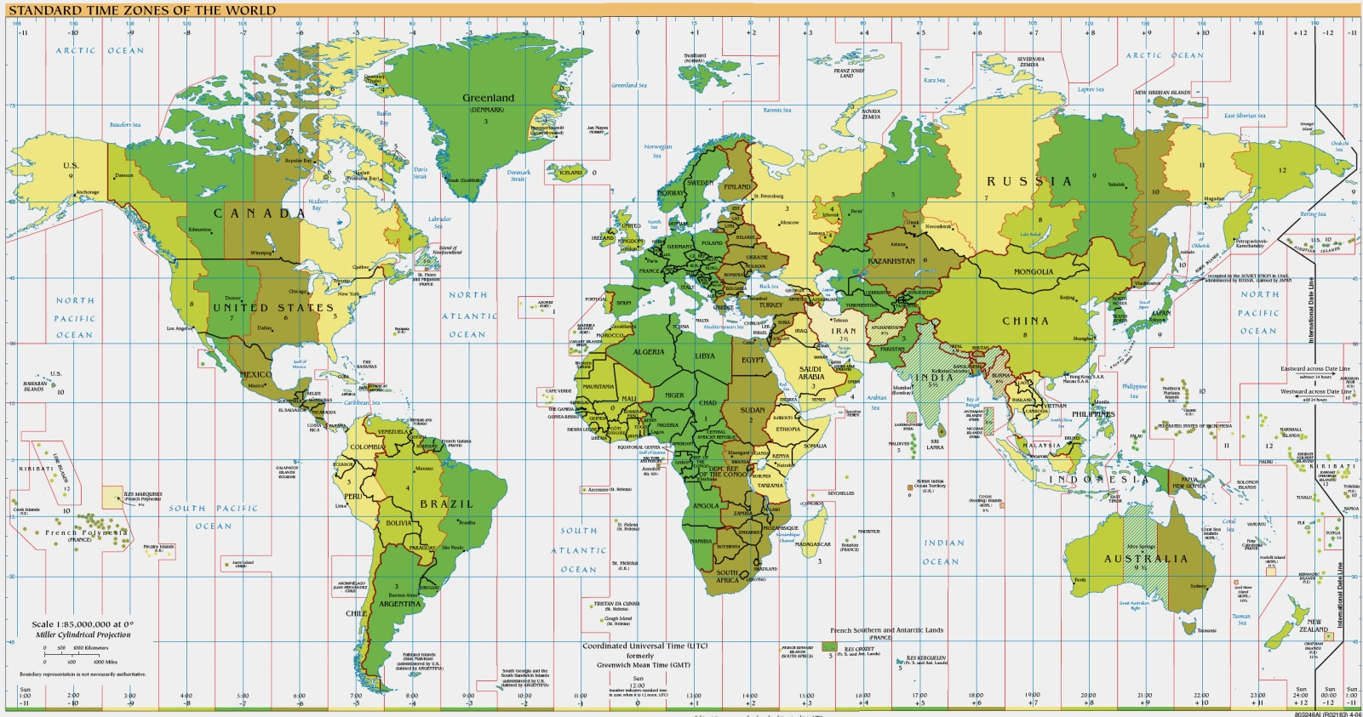
el mapa

Slide 44
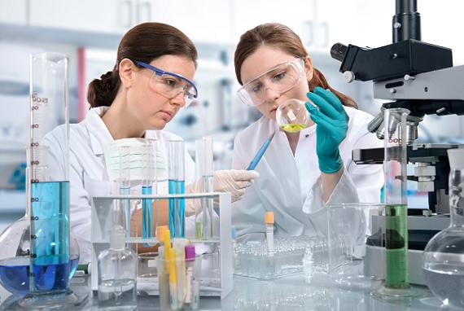
el laboratorio

Slide 45
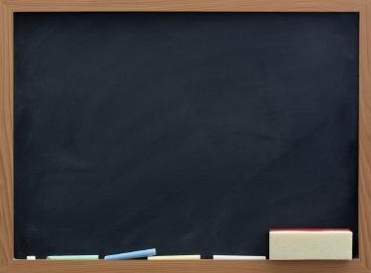
la pizarra

Slide 46
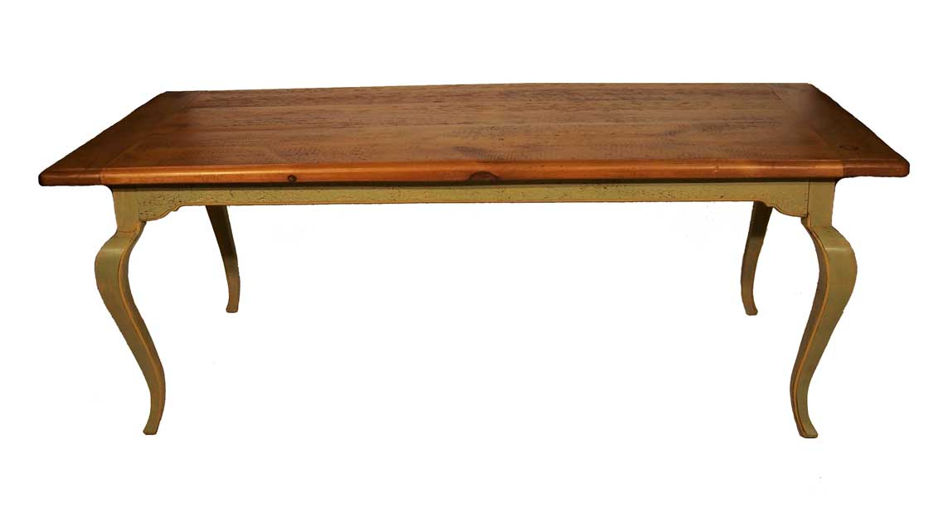
la mesa

Slide 47
la economía

Slide 48
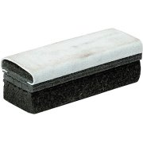
el borrador

Slide 49
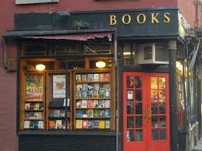
la librería

Slide 50
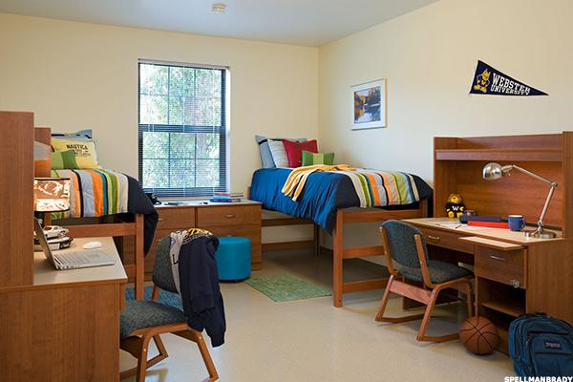
la residencia estudiantil

Slide 51
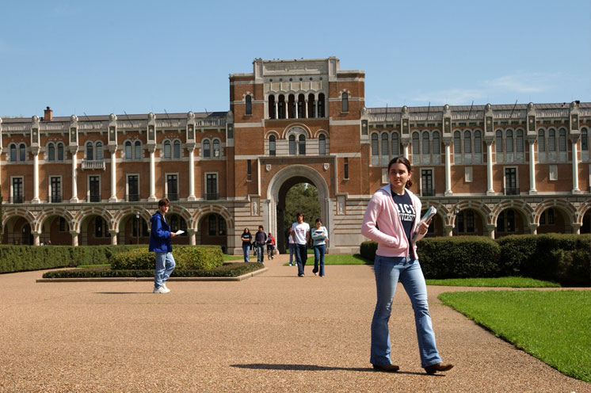
la universidad

Slide 52
la administración de empresas

Slide 53
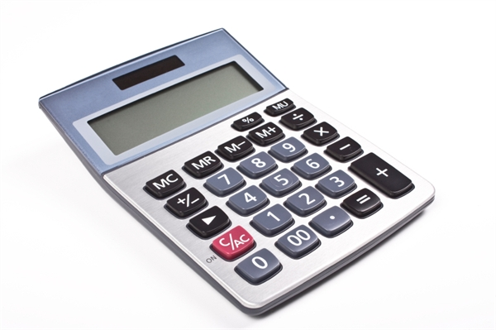
la calculadora

Slide 54
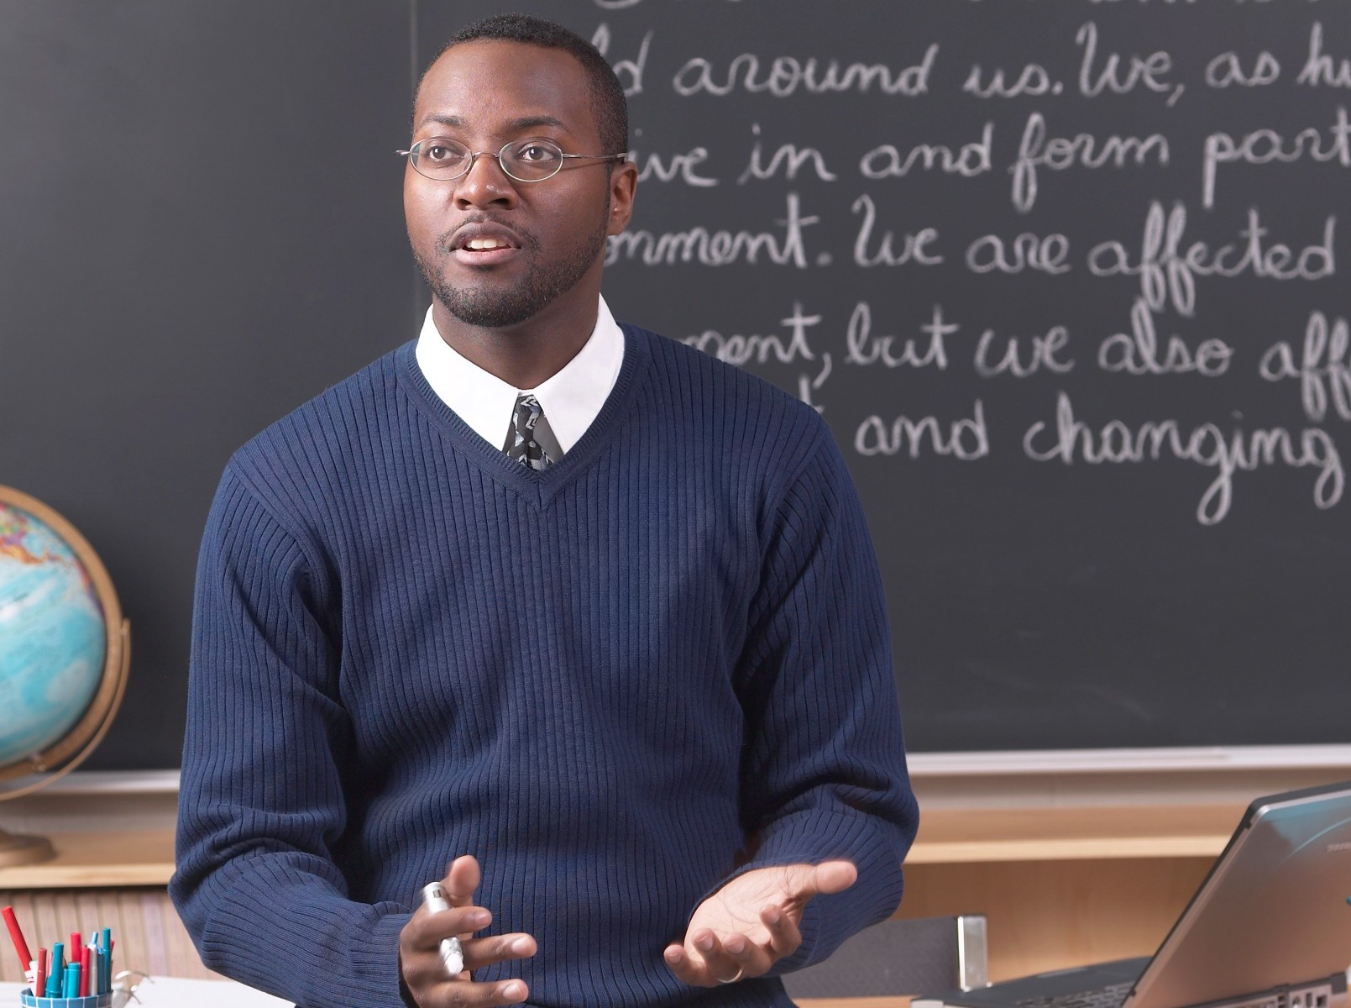
el/la profesor/a

Slide 55
el inglés

Slide 56
la biología

Slide 57
la prueba

Slide 58
viernes

Slide 59
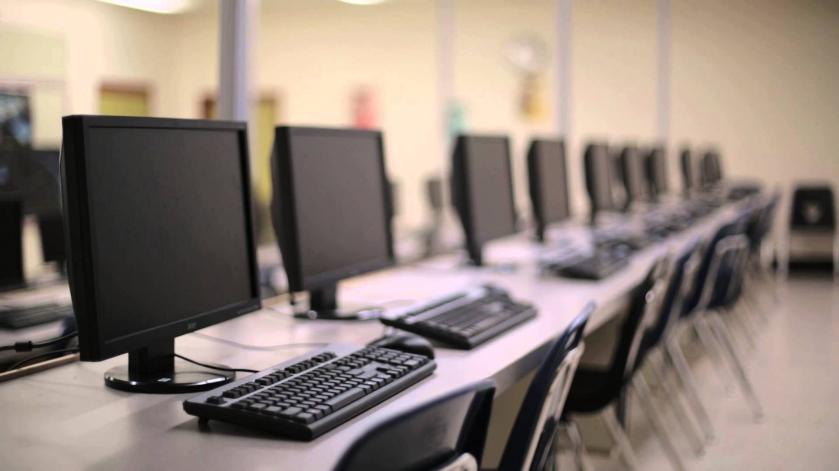
la computación

Slide 60
el español

Slide 61
jueves

Slide 62
la geografía

Slide 63
el periodismo

Slide 64
la química

Slide 65
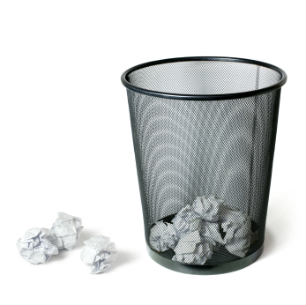
la papelera

Slide 66
la sociología

Slide 67
¿Qué día es hoy?
What day is today?

Slide 68
el libro

Slide 69
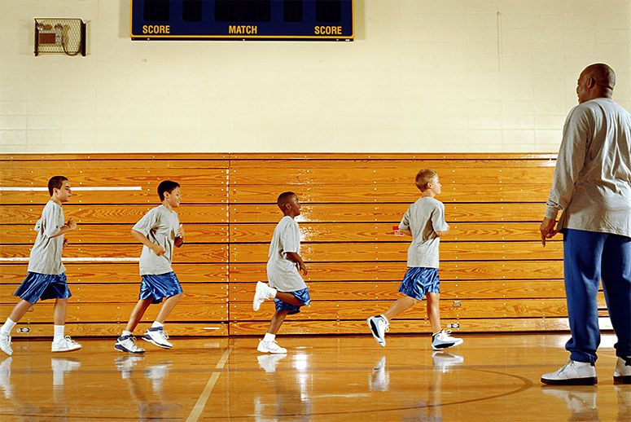
la educación física

